Slide 1
ΕΝΟΛΕΣ, ΕΝΟΛΟΙΟΝΤΑ ΚΑΙ ΑΛΔΟΛΙΚΗ ΣΥΜΠΥΚΝΩΣΗ

Slide 2
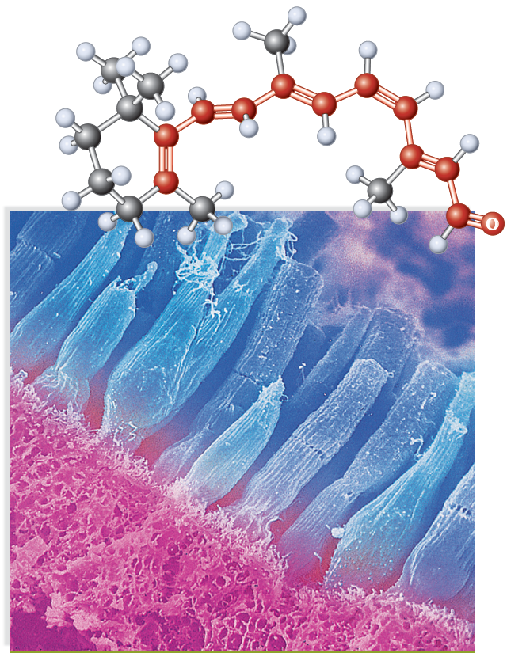
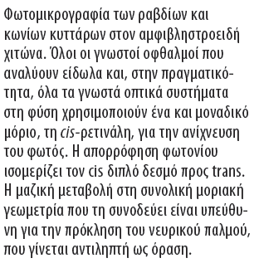

Slide 3
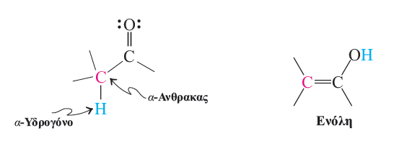

Slide 4
Οξύτητα αλδευδών και κετονών: ενολοιόντα

Slide 5
Παρασκευή ενολοιόντος

Slide 6
Τοποεκλεκτική δημιουργία ενολοιόντος

Slide 7
Αμφιδραστική συμπεριφορά ενολοιόντος κυκλοεξανόνης

Slide 8
Βασικά-καταλυόμενη ισορροπία ενολικής-κετο μορφής

Slide 9
Όξινα-καταλυόμενη ισορροπία ενολικής-κετο μορφής

Slide 10
Ισορροπία ενολικής-κετο μορφής

Slide 11
Ανταλλαγή α-υδρογόνων με δευτέριο

Slide 12
Ρακεμοποίηση

Slide 13
Αλογόνωση καρβονυλικών ενώσεων

Slide 14
Μηχανισμός αλογόνωσης
Δημιουργία ενολοιόντος (ταχύτητα καθοριστικό)
Προσβολή αλογόνου
Απόσπαση πρωτονίου

Slide 15
Η αλογόνωση επιβραδύνει την ενολοποίηση αφού η περαιτέρω απόσπαση πρωτονίου δεν ευνοείται
Μηχανισμός αλογόνωσης ενολοιόντος

Slide 16
Αλκυλίωση καρβονυλικών ενώσεων

Slide 17
Αλκυλίωση 2-μεθυλοκυκλοεξανόνης

Slide 18
Επιτυχημένη αλκυλίωση μιας κετόνης

Slide 19
Αλκυλίωση εναμινών
Συντονισμός εναμινών

Slide 20
Αλδολική συμπύκνωση

Slide 21
Μηχανισμός αλδολικής αντίδρασης
Δημιουργία ενολοιόντος
Πυρηνόφιλη προσθήκη
Πρωτονίωση

Slide 22
Αφυδάτωση

Slide 23
Αλδολική αντίδραση
Αλδολική συμπύκνωση

Slide 24
Αλδολική αντίδραση της ακετόνης

Slide 25
Διασταυρωτή αλδολική συμπύκνωση

Slide 26
Επιτυχημένη διασταυρωτή αλδολική συμπύκνωση

Slide 27
Ενδομοριακή αλδολική συμπύκνωση

Slide 28
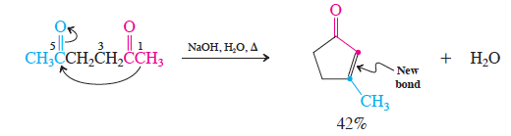
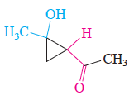
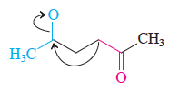

Μη ευνοική κυκλοποίηση

Slide 29
Ισομερείωση

Slide 30
Μηχανισμός της όρασης

Slide 31

α,β-Ακόρεστες καρβονυλικές ενώσεις
Δομές συντονισμού της 2-βουτενάλης
Άρωμα μαύρου πιπεριού

Slide 32

Ισομερείωση
Μηχανισμός

Slide 33
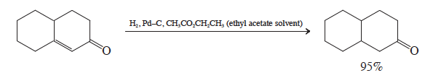
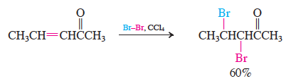
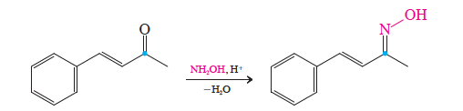

Slide 34
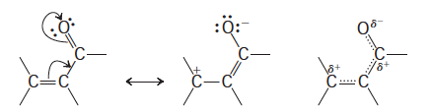
Συζυγής προσθήκη
1,2-Προσθήκη 1,4-Προσθήκη
Δομές συντονισμού α,β-ακόρεστης καρβονυλικής ένωσης

Slide 35
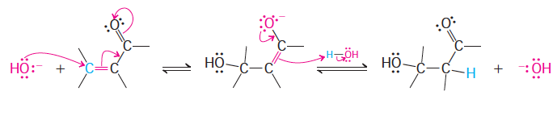
Μηχανισμός

Slide 36
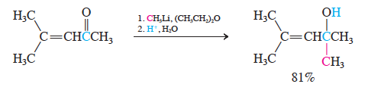
1,2- και 1,4-προσθήκες οργανομεταλλικών αντιδραστηρίων
1,2-Προσθήκη

Slide 37
Παρασκευή οργανοχαλκού
1,4-Προσθήκη

Slide 38
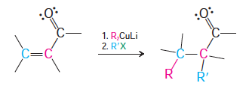
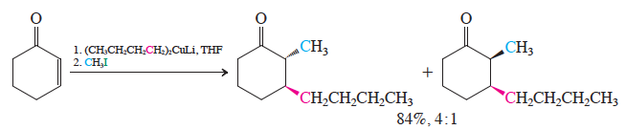
α,β-διαλκυλίωση

Slide 39

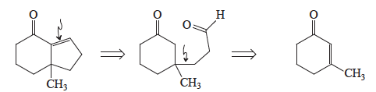
Ξεκινώντας απο 3-μεθυλο-2-κυκλοεξενόνη, η σύνθεση της

Slide 40

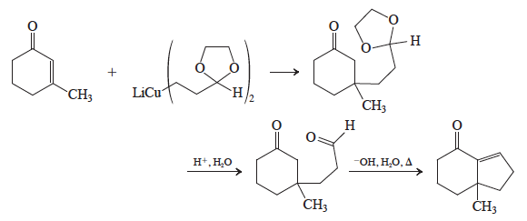

Slide 41
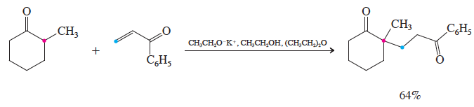
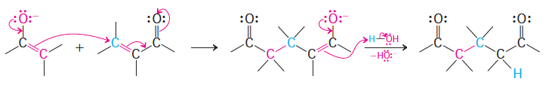
Συζυγής προσθήκη ενολοιόντων :Προσθήκη Michael
Μηχανισμός

Slide 43
Συζυγής προσθήκη ενολοιόντων :Δακτυλοποίηση Robinson

Slide 44
Παρένθεση:

Slide 45
Γωνία Burgi Dunitz
Πυρηνόφιλη Προσθήκη
Γωνία Flippin Lodge

Slide 46
Δημιουργία Ενολοιόντων

Slide 47
Ασταθες λόγω
Στερεοχημικών
απώσεων
Θερμοδυναμικό
ενολοιον
Κινητικό
Ενολοιον

Slide 48
Μοντέλο μεταβατικής κατάστασης
Zimmerman Traxler

Slide 49
Αλδολική Αντίδραση

